Slide 1
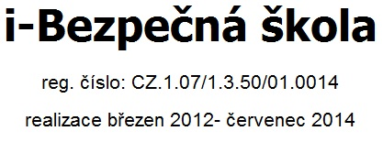

Slide 2
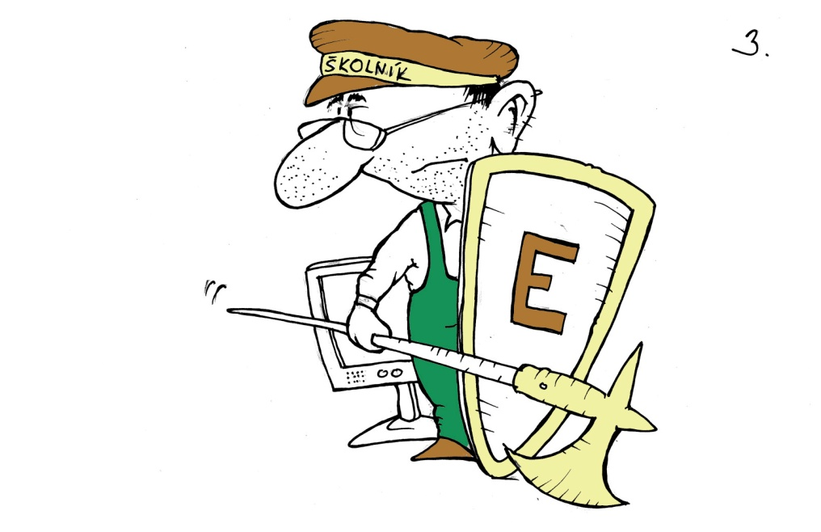

Slide 3
„My máme e-bezpečnost školy vyřešenou, pravidelně aktualizujeme antivir“
Průzkum zájmu o projekt i-Bezpečná škola

Slide 4
i-Bezpečná škola
Realizátor projektu: Vysočina Education
Partner projektu: Národní centrum bezpečnějšího internetu Saferinternet.cz
Další spolupracující instituce:
Kraj Vysočina, Policie ČR, Společenství proti šikaně, vybrané ZŠ a SŠ
Realizace 03/2012 – 07/2014

Slide 5
i-Bezpečná škola
reg. číslo: CZ.1.07/1.3.50/01.0014
Název operačního programu: OP Vzdělávání pro konkurenceschopnost
Číslo prioritní osy: 7.1
Název prioritní osy: Počáteční vzdělávání
Číslo oblasti podpory: 7.1.3
Název oblasti podpory: Další vzdělávání pracovníků škol a školských zařízení

Slide 6
Co nás k projektu vedlo?
Pracovní skupina E-Crime při KrÚ Kraje Vysočina
Dlouhodobá spolupráce se školami v oblasti vzdělávání
Spolupráce s lektory IT
Spolupráce s NCBI Saferinternet.cz
Zájem škol o toto téma

Slide 7
Co nás k projektu vedlo?
Významnou část uživatelů internetu v kraji tvoří děti a mladiství.
Z velké části si děti/studenti nejsou vědomy hrozeb spojených s internetem nebo je nepovažují za relevantní.
Jak vyplývá z výzkumu agentury TNS AISA, Praha 2010, 37 % českých děti ve věku 14-15 let komunikuje na internetu s cizími lidmi, 14 % dětí se osobně schází s lidmi, které na internetu poznaly.
Více než třetina dětí v tomto věku sděluje na internetu neznámým osobám své osobní a kontaktní údaje, polovina posílá své fotky a videa.

Slide 8
Co nás k projektu vedlo?
Pedagogové nedisponují dostatečným povědomím o formách nových SP jevů spojených s internetem.
Nemají k dispozici informace o konkrétních hrozbách (cyberbullying, cyberstalking, sexuální zneužívání, podvodné obchodování, krádež identity), o nástrojích účinné ochrany a pomoci.
Nemají metodická vodítka pro výuku tématu. Výchova k bezpečnému a etickému užívání internetu není dosud zahrnuta do výuky či minim. programů prevence škol.
Pedagogové neumí žáky kvalifikovaně informovat a ohroženým dětem pomoci.

Slide 9
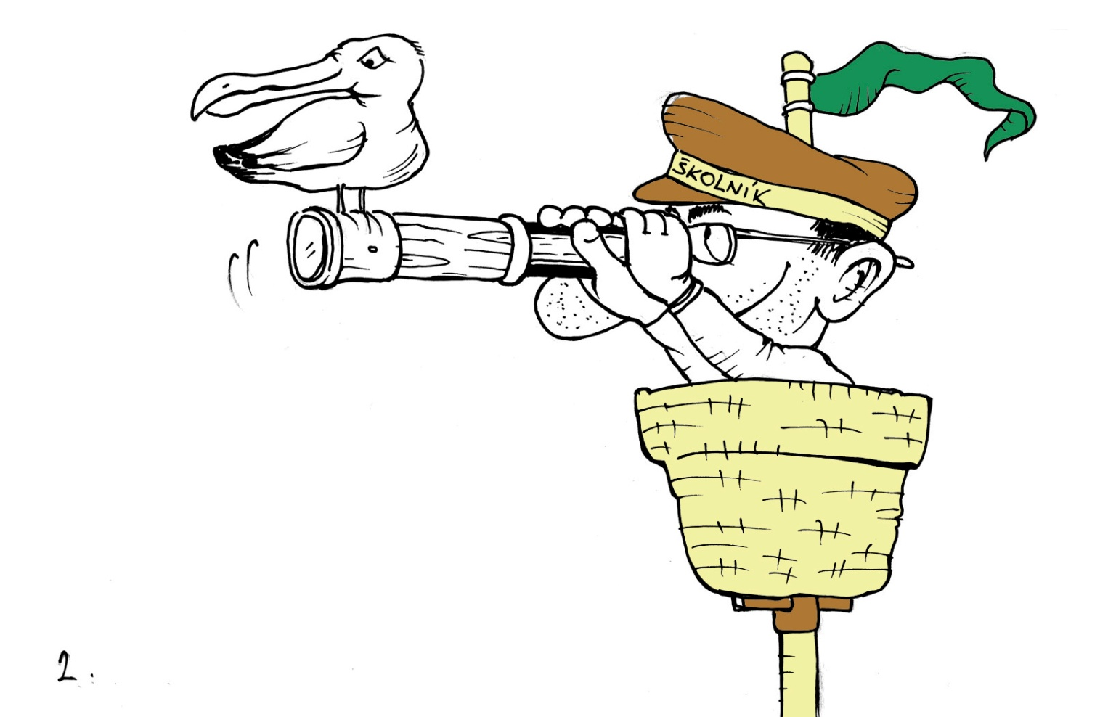
Cíle našeho projektu

Slide 10
Cíle našeho projektu
Hlavním cílem projektu je
zvýšení kvality a modernizace počátečního vzdělávání v oblasti bezpečného užívání moderních ICT ve výuce
prevence sociálně patologických jevů spojených s online technologiemi na ZŠ a SŠ Kraje Vysočina.

Slide 11
Výsledky a výstupy projektu
- 1 podpůrný materiál, Model spolupráce institucí Kraje Vysočina
určený školám
- ověření modelu na 10 zapojených školách
- 5 metodických materiálů v on-line verzi na téma e-bezpečnost
- 1 akreditovaný vzdělávací program
- 10 vytvořených materiálů "Plán e-bezpečnosti na škole" PDP
- 1x MOODLE
- 50 proškolených uživatelů MOODLE
- 48 účastníků workshopu e-bezpečnosti
- 30 účastníků regionálního semináře
- 100 účastníků 5ti seminářů pro školní týmy přímo na školách kraje Vysočina

Slide 12
Jak toho dosáhneme
Spolupráce s 10 školami Kraje Vysočina
Na zapojených školách bude pracovat 5ti členný tým.
Tento tým bude mít možnost využít dalšího vzdělávání v oblasti e-bezpečnosti formou workshopů a e-learningu za pomoci platformy MOODLE
Takto proškolený tým bude vytvářet materiál "Plán e-bezpečnosti na škole".
Při tvorbě tohoto plánu bude moci využívat sítě mentorů/poradců Vysočina Education.
Zapojené ZŠ a SŠ se stanou v době udržitelnosti projektu středisky poradenské podpory pro další školy z jejich okolí.

Slide 13
Výstupy z projektu
Školy budou mít možnost realizovat semináře pro své školní týmy na vybraná témata v oblasti e-bezpečnosti, lektor bude působit přímo ve školách, takovýchto seminářů proběhne v rámci projektu 5.
Školy budou mít k dispozici metodické materiály, které vytvoří partner projektu Národní centrum bezpečnějšího internetu. Tyto materiály podpoří výuku v oblasti internetové bezpečnosti a zvýší kompetence žáků.
V rámci pracovních workshopů semináře bude docházet k výměně zkušeností mezi školami v oblasti e-bezpečnosti, budou prezentovány případové studie, aktuální stav a aktuální případy v kraji Vysočina.

Slide 14
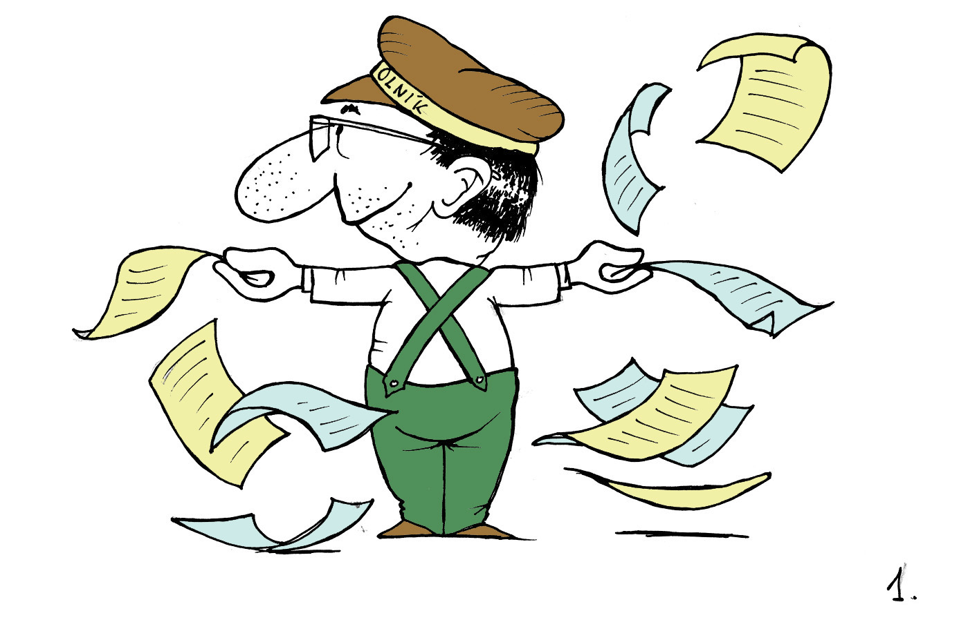
Aktivity projektu

Slide 15
Aktivity projektu
KA1 - Vytvoření a pilotní ověření spolupráce institucí Kraje Vysočina v obl. e-bezpečnosti
KA2 - Tvorba studijních opor a met. materiálů
KA3 - Vytvoření a pilotní ověření akreditovaného vzdělávacího programu
KA4 - Metodická pomoc a podpora školám
KA5 - Praktické workshopy a odborný seminář
KA jsou na vzájemně provázány, v rámci projektu tvoří celek.

Slide 16
Dopady projektu
Instituce, která se bude zabývat metodickou, konzultantskou a lektorskou podporou v problematice internetové bezpečnosti.
Síť mentorů/poradců.
Metodické materiály týkající se bezpečného používání internetu.
Akreditované vzdělávací programy DVPP.
z 10ti zapojených (pilotních škol)se stanou nová střediska poradenské podpory pro školy.

Slide 17
Harmonogram
03/2012 – zahájení projektu, zahájení KA1
04-06/2012 – KA4 školení lektorů, mentorů/poradců
Vytvoření MOODLE, příprava KA2
09-10/2012 – sestavení školních týmů. MOODLE pro školy KA4,
KA2 tvorba metodických materiálů – Saferinternet.cz
11/2012-06/2013 zahájení tvorby materiálu "Plán e-bezpečnosti na škole„ na školách, workshopy na školách, poradenství, tvorba akreditací, ověření akreditovaných programů DVPP
10-11/2012 KA4 školení lektorů, mentorů/poradců
09/2013 – 05/2014 – školy – tvorba PDP, dokončení materiálu "Plán e-bezpečnosti na škole„
07/2014 – konec projektu

